Slide 1
Mediation
NSUEM - 2019

Slide 2
Что такое медиация?
Медиация является гибким и эффективным способом разрешения споров, при котором независимое третье лицо помогает сторонам прийти к продуманному решению по их спору.
Медиация строится на мирном разрешении спора с помощью посредника. Соглашение о медиации может быть включено в основной договор в форме оговорки. Стороны имеют возможность договориться о медиации после подписания основного контракта или возникновения спора.
https://sccinstitute.com

Slide 3
Что такое медиация?
Mediation is a process of dialog put into place by a neutral third party in order to help two other parties manage their differences in a voluntary, consensual manner. The mediator facilitates better mutual understanding between the parties so that they can build solutions to their problems on a basis of shared agreement and fairness.
The accent is placed on the parties themselves building solutions to their problems, to their differences. While some mediators may become directive when they perceive the possible materialization of a solution to a conflict, in general, a mediator will hope to facilitate non-directively the emergence of one which the two parties will own because they themselves have constructed it between them.
ESSEC Business School

Slide 4
Где используется медиация
Семейные споры (развод, права на детей и тд);
Коммерческие споры;
Трудовые споры;
Международные отношения.

Slide 5
Когда используется медиация
Плохие коммуникации между сторонами;
Переговоры не принесли результата или невозможны;
Эмоции между сторонами слишком негативны и/или агрессивны;
Отсутствие доверия между сторонами;
Ожидание скоытых намерений и действий.

Slide 6
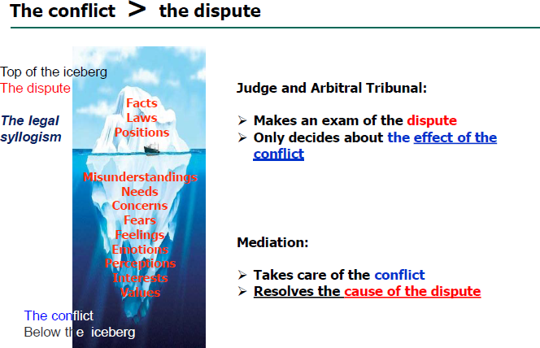
Что же выбрать?

Slide 7
Каковы плюсы медиации?
Сохраняет отношения: способствует партнерскому взаимовыгодному сотрудничеству.
Контроль за процессом: возможность получения исполнимого решения согласно договору между сторонами.
Быстрота: медиационная сессия занимает один – два дня.
Гибкость: стороны могут влиять на процесс.

Slide 8
Каковы минусы медиации?
Включение третьей стороны в решение внутреннего конфликта;
Время и затраты;
Юридическая сила соглашения, родившегося в результате медиации.
Что ещё???

Slide 9
Кто может выстпуать в роли посредника / медиатора?
Юристы;
Бывшие судьи;
Дипломаты;
Кто ещё?

Slide 10
Роли посредника/медиатора
Председатель / гид. Ответственнен за процесс, структурирует общение между сторонами.
Рефери / наблюдатель. Регулирует поведение сторон, помогает избегать непродуктивных и нефункциональных дискуссий.
Посредник / помощник. Посреднику нужно будет использовать все свои психологические навыки для создания конструктивного общения между сторонами, чтобы помочь им преодолеть жесткие или догматические позиции / Помочь сторонам найти пути к инновационной перспективе и решению, которые трансформируют, в значительную степень, их подход к спорным вопросам и к другой стороне.
Лидер / представитель власти.
Посол реальности (проверка реальности возможностей и негативных последствий).
??? If not, if you were called upon to act as mediator, what mediation approach and strategy would you establish?

Slide 11
Насколько распространена медиация?
SCC. Регламент процедуры посредничества (медиации) Арбитражного института Торговой палаты Стокгольма (ТПС):
Регламент процедуры посредничества ТПС обладает многими преимуществами. Медиация конфиденциальна. Регламент содержит положение, позволяющее назначить медиатора арбитром, с тем чтобы он утвердил мировое соглашение в форме арбитражного решения. Таким образом, мировое соглашение может быть трансформировано в арбитражное решение, которое можно принудительно исполнить. Стороны управляют процессом. Медиатор помогает, в первую очередь, найти взаимоприемлемые решения, независимо, приходят ли они к примирению или решают передать дело на рассмотрение судьям или арбитрам.

Slide 12
Насколько распространена медиация?
ICC Paris. Регламента дружественного урегулирования споров Международной Торговой Палаты (ДРС МТП).
UNCITRAL. Примирительный регламент ЮНСИТРАЛ.
WIPO. Правила ВОИС о посредничестве.
ICSID. Правила медиации между инвестором и иностранным государством.
ECT. Правила инвестиционной медиации Энергетической Хартии.

Slide 13
Примеры типовых медиационных оговорок
(1) Любой спор, разногласие или претензия в связи с настоящим контрактом либо его нарушением, расторжением или недействительностью будут разрешены путем медиации по Регламенту медиации Арбитражного Института Торговой палаты г. Стокгольма при отсутствии возражений сторон.
(2) Любой спор, разногласие или претензия в связи с настоящим контрактом либо его нарушением, расторжением или недействительностью должны быть сначала переданы для урегулирования в порядке медиации по Регламенту медиации Арбитражного Института Торговой палаты г. Стокгольма при отсутствии возражений сторон. Если одна из сторон возражает против медиации или если процедура медиации прекращается, спор должен быть окончательно разрешен путем арбитража в Арбитражном институте Торговой палаты г. Стокгольма (ТПС).

Slide 14
Примеры типовых медиационных оговорок
(3) Стороны вправе в любое время без ущерба для иных разбирательств, прибегнуть к процедуре урегулирования любого спора, возникающего из настоящего контракта или в связи с ним, в соответствии с Регламентом ДРС МТП.
(4) В случае возникновения любого спора из настоящего контракта или в связи с ним, стороны соглашаются на первом этапе обсудить и рассмотреть возможность передачи спора для урегулирования в соответствии с Регламентом ДРС МТП.
(5) В случае возникновения любого спора из настоящего контракта или в связи с ним, стороны соглашаются передать спор для урегулирования в соответствии с Регламентом ДРС МТП. Если спор не будет разрешен в соответствии с указанным Регламентом в течение 45 дней с даты подачи Заявления о ДРС или в течение иного срока, который может быть установлен в письменном соглашении сторон, такой спор подлежит окончательному урегулированию в соответствии с Арбитражным Регламентом МТП одним или несколькими арбитрами, назначенными в соответствии с этим Регламентом.

Slide 15
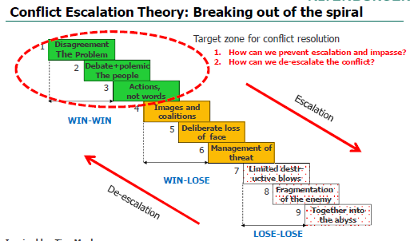
Эскалация конфликта

Slide 16
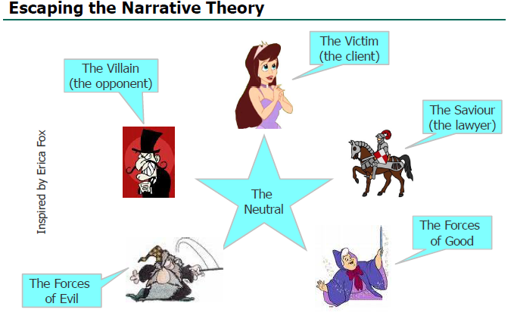
Побег от стереотипов

Slide 17
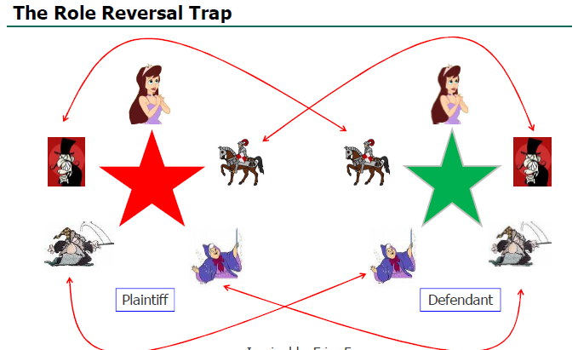
Поменяемся ролями?

Slide 18
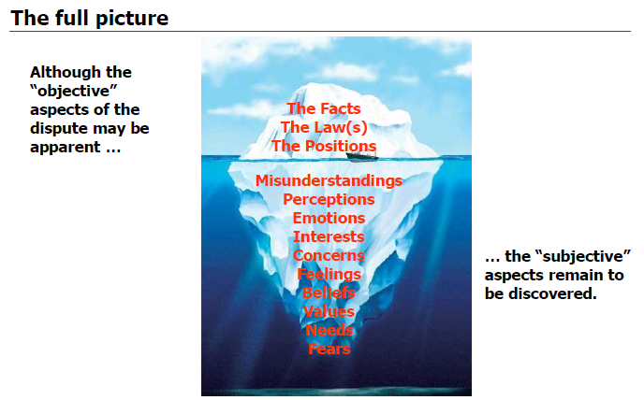
Какова полная картина происходящего?

Slide 19
Процесс медиации
Подготовка: объяснить процесс, правила, роль медиатора; договориться о деталях процесса и как/когда будут поданы документы.
Начало процесса: медиатор произносит вступительную речь и стороны делятся своим видением конфликта (opening statements).
Определение тем для обсуждения: обмен информацией; определение потребностей, интересов, пунктов согласия / несогласия, лучших и худших решений проблемы; проведение совместных заседаний и отдельных встреч / совещаний; тестирование реальности (переоценка позиций).

Slide 20
Процесс медиации
Оценка новых вариантов разрешения конфликта: brainstorming (без оценки), анализ (с оценкой), выбор.
Составление и рассмотрение соглашения.
Исполнение совместной договорённости (экзекватура).

Slide 21
Основные правила
Добровольный и необязательный характер (до подписания соглашения);
Полная конфиденциальность;
Устный формат (за исключением коротких письменных меморандумов, экспертных отчетов и юридических консультации, при необходимости);
Присутствие юристов необязательно.

Slide 22
Переговоры на основе интересов
Отделите людей от проблемы;
Сосредоточьтесь на интересах сторон, а не на их позициях (потребности vs. стратегия);
Осознайте, какие имеются альтернативы достижению соглашения сторонами: BATNA-лучшая альтернатива договорному соглашению; WATNA-худшая альтернатива договорному соглашению; PATNA-вероятная альтернатива договорному соглашению. (Используйте объективные критерии: время + затраты + результаты + последствия).

Slide 23
Переговоры на основе интересов
Brainstorming: представьте новые варианты разрешения спора (без оценки), изобретаете различные решения конфликта;
Оцените возможные варианты с учётом потребностей сторон и их взаимовыгоды.

Slide 24
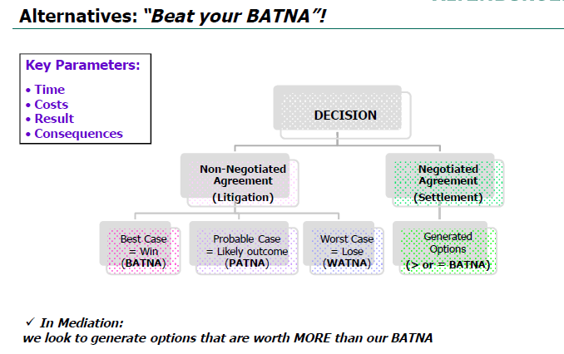
Возможные варианты

Slide 25
Institutional and Ad hoc Mediation
Ad hoc Mediation
Правила и положения определяются сторонами с уточнением о том, кто будет посредником/медиатором, место проведения медиации, язык, распределение расходов, применимое право, использование пункта об эскалации, комбинация Med-Arb, и т.п.
Институциональная медиация
Стороны предпочитают проводить медиацию в соответствии с правилами и при содействии посреднического института. Большинство посреднических институтов рекомендуют включать в контракты свои собственные типовые/модельные пункты по медиации конфликтов. Применимое право, юрисдикция, язык и расходы будут зависеть от медиационных правил этих институтов.

Slide 26
Качества посредника/медиатора
Катализатор, фасилитатор, собиратель информации и «тестер реальности»;
Независимый и беспристрастный (социально и финансово);
Бдительный: справедливость (процесс) и уважение (стороны);
Знающий, умелый и компетентный;
Нравственный.

Slide 27
Длительность процесса
Посредничество/медиация может быть начато/а и выполнено/а в любое время до и во время судебного разбирательства.
Также до или во время возникновения конфликта: Раннее разрешение споров. Чем раньше процессы ADR реализуются в конфликтном цикле, тем меньше риск выхода спора из-под контроля.
Примерно, 3-5 посреднических сессий.

Slide 28
Albert Einstein
« We can’t solve the problems by using the same kind of thinking we used when we created them.»

Slide 29
Международное политическое посредничество
Что это такое?
Примеры:
Таифское Соглашение 1989
Мали
Сирия
Украина

